Slide 1
逆minesweeper
メンバー E1516 甲木晴人
E1517 黒木保
E1518 小池健文

Slide 2
問題点
既存のminesweeperは、面白くない
→「マインスイーパー 面白い」で検索
情報集め
逆マインスイーパーに決定

Slide 3
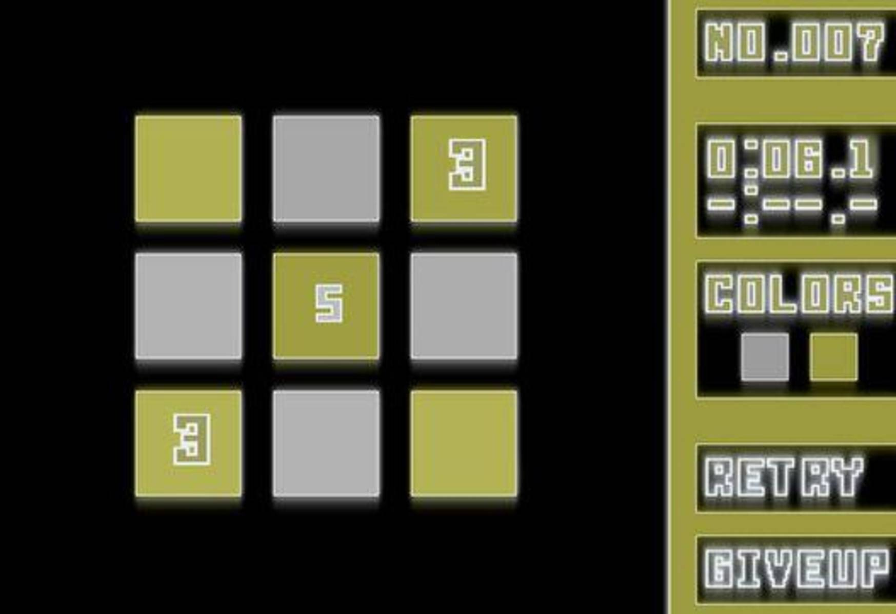
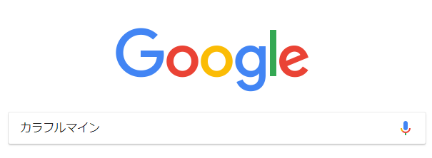
どういうゲーム?
Minesweeperの逆バージョン
インスパイアを受けたゲーム
→カラフルマイン

Slide 4
どんな機能?
数字とタイルを同じ色にして条件を満たす

Slide 5
アルゴリズム
周囲9つ(自信を含む)のマスを確認し同じ色のタイルが自身の数字と同じかを見る。

